Slide 1
Муниципальное бюджетное дошкольное образовательное учреждение «Дундайский детский сад»
«Включенность родителей в деятельность по внедрению ФОП ДО в образовательную практику ДО»

Slide 2
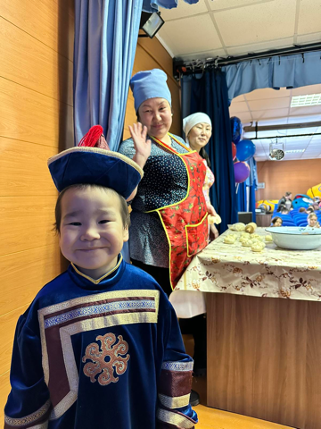
Организация и проведение активного отдыха, развлечений, образовательных событий, детско-взрослых проектов с участием родителей.

Slide 3
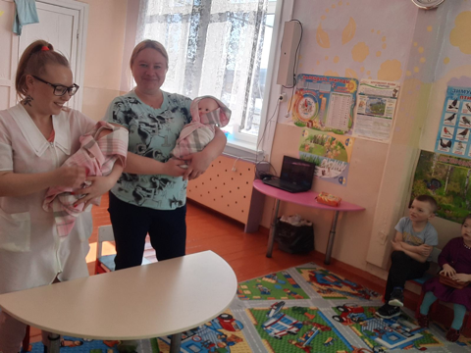
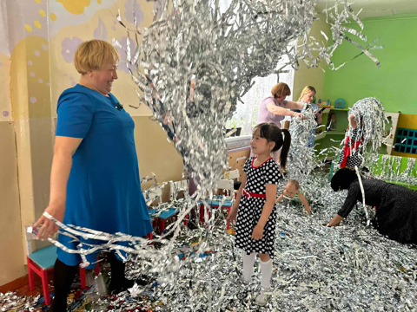
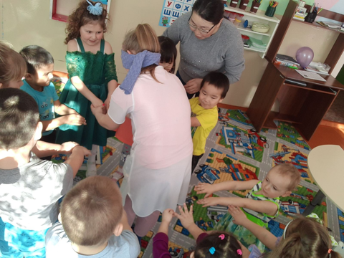
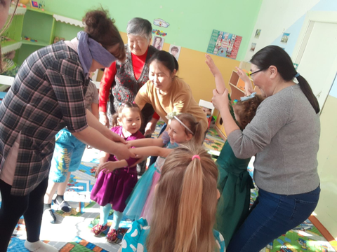

Slide 4
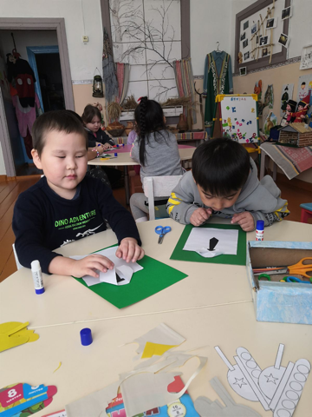
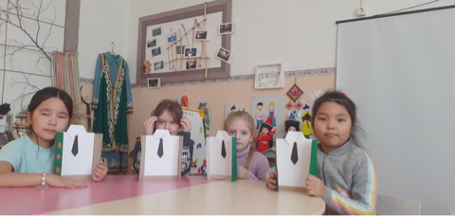
Проведение образовательной деятельности (открытый показ занятий для родителей). Занятия с участием родителей

Slide 5
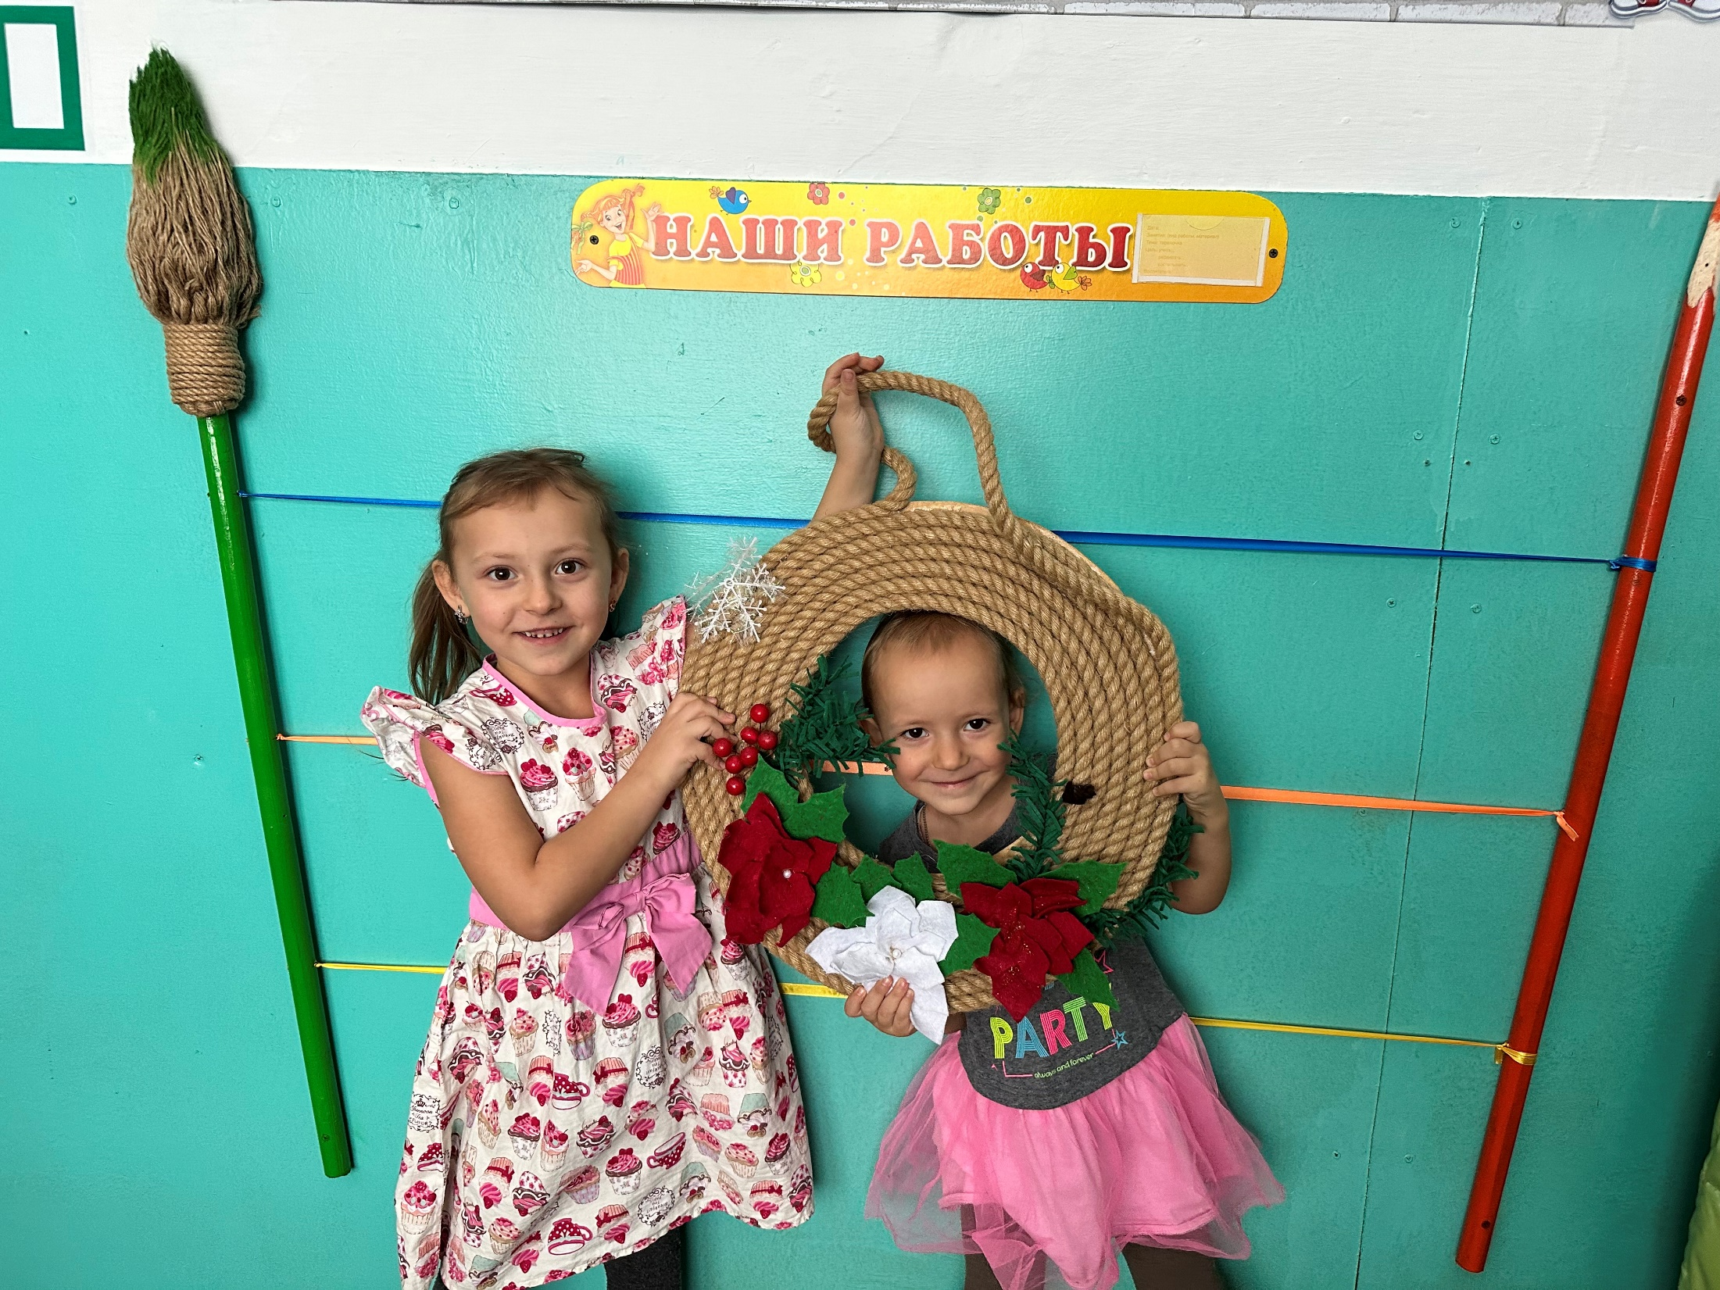
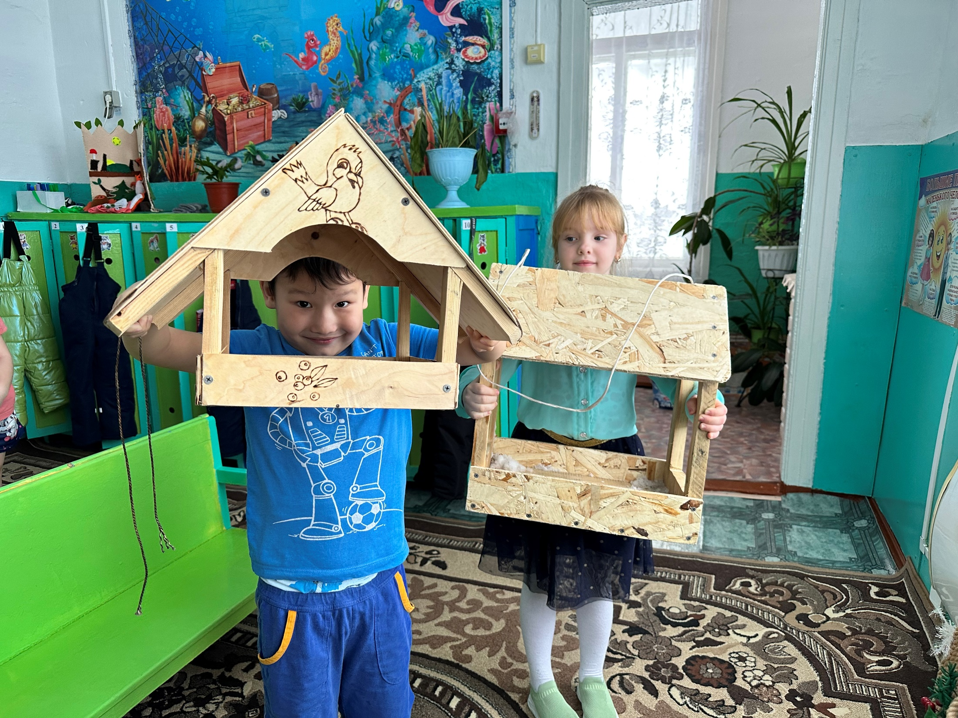
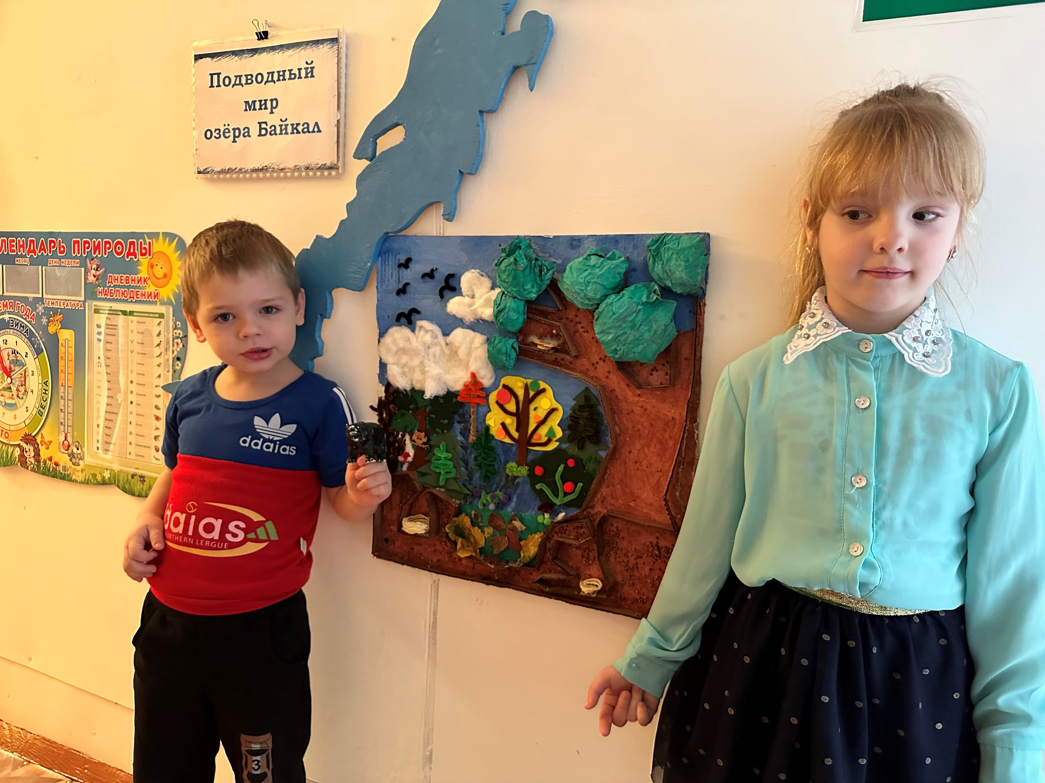
Детско-взрослые проекты - пополнение РППС в центрах активности.

Slide 6
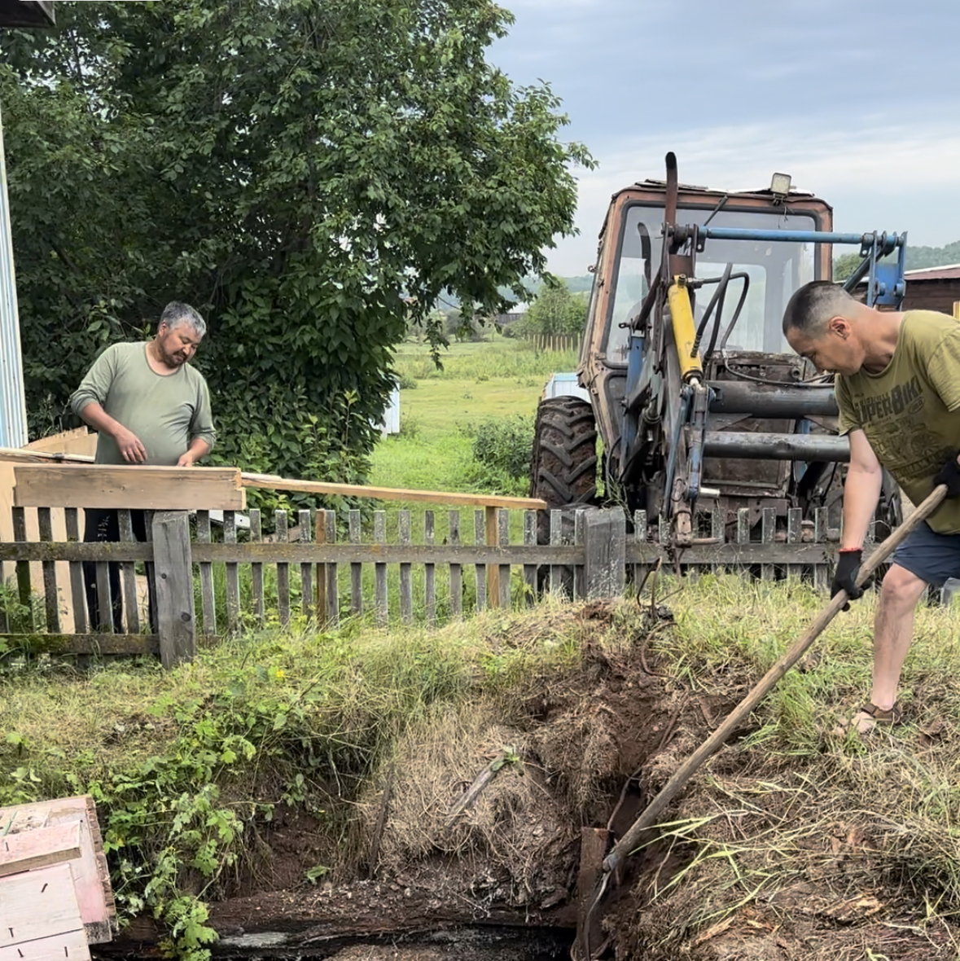
Участие родителей в акциях детского сада

Slide 7
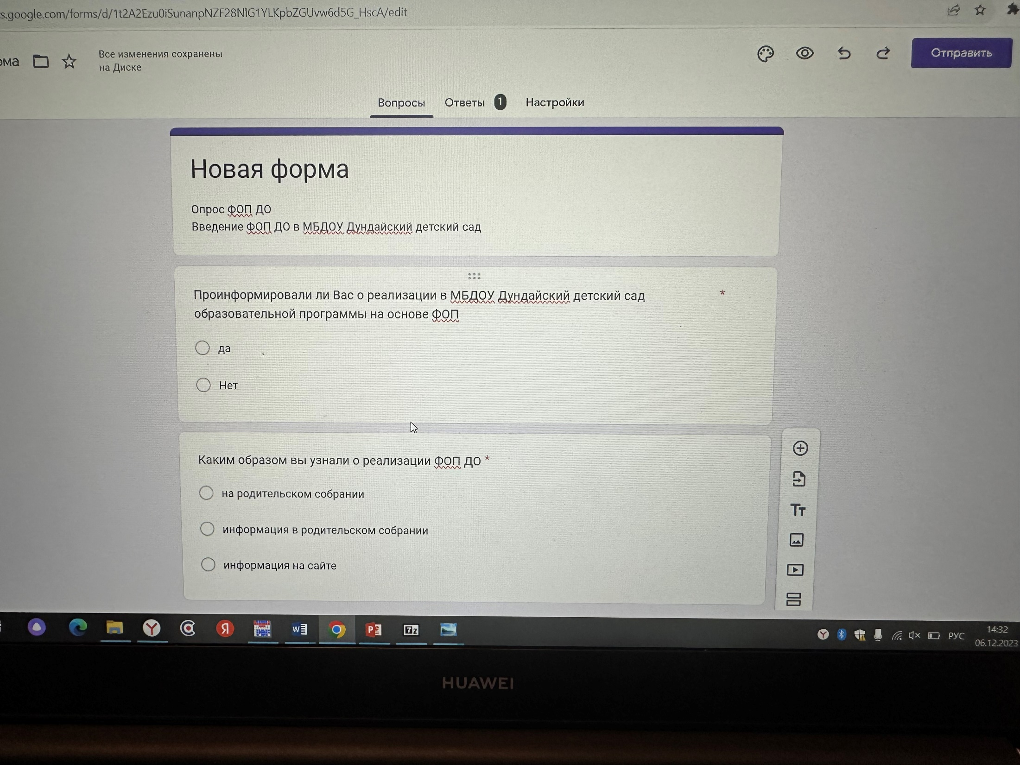
Участие родителей в планировании воспитательного процесса в ДОУ

Slide 8
Участие родителей в планировании образовательного процесса в ДОУ

